Slide 1
Βιοχημεία
ΒΙΒΛΙΟΓΡΑΦΙΑ: HARPER’S ΒΙΟΛΟΓΙΚΗ ΧΗΜΕΙΑ
ΚΕΦ 26: Σύνθεση, μεταφορά και απέκκριση της χοληστερόλης

Slide 2
Χοληστερόλη
Η χοληστερόλη ανευρίσκεται στους ιστούς και το πλάσμα είτε, ως ελεύθερη χοληστερόλη, είτε συνδεδεμένη με λιπαρό οξύ μακράς αλύσου ως εστέρας χοληστερόλης. Στο πλάσμα και οι 2 μορφές μεταφέρονται με τις λιποπρωτεΐνες.
Η λιποπρωτεΐνη LDL του πλάσματος αποτελεί το όχημα πρόσληψης χοληστερόλης και εστέρων χοληστερόλης για πολλούς ιστούς.
Η ελεύθερη χοληστερόλη απομακρύνεται από τους ιστούς με την λιποπρωτεΐνη ΗDL του πλάσματος και μεταφέρεται στο ήπαρ, όπου και εξουδετερώνεται προς χολικά άλατα. Η διαδικασία αυτή, απομάκρυνσης της χοληστερόλης από τους ιστούς είναι γνωστή και ως αντίστροφη μεταφορά χοληστερόλης.
Η χοληστερόλη δεν μπορεί στα κύτταρα να οξειδωθεί σε CO₂ και H₂O άρα δεν μπορεί να χρησιμοποιηθεί ως καύσιμο.
Υπάρχουν όμως ρυθμιστικοί μηχανισμοί βιοσύνθεσης, μεταφοράς και απέκκρισης της.

Slide 3
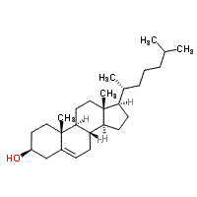
Βιοσύνθεση χοληστερόλης
Λίγο περισσότερο από το μισό της ποσότητας της χοληστερόλης προέρχεται από την σύνθεση της ενώ το υπόλοιπο προέρχεται από την διατροφή.
Σχεδόν όλοι οι ιστοί την συνθέτουν στο κυτταρόπλασμα και το ΕΔ των κυττάρων, με το ήπαρ και το έντερο να συνθέτουν το 20% της συνολικής χοληστερόλης.

Slide 4
Βιοσύνθεση χοληστερόλης
Η βιοσύνθεση της χοληστερόλης απαιτεί ως αρχική πηγή το ακέτυλο-CoA, και ολοκληρώνεται στο κυτταρόπλασμα σε 4 στάδια:
1. Σύνθεση του μεβαλονικού από ακέτυλο-CoA. H τελευταία αντίδραση μετατροπής του 3-υδρόξυ-3-μεθυλογλουταρυλο-CoA (HGM-CoA) σε μεβαλονικό, καταλύεται από το ένζυμο HGM-CoA αναγωγάση. Το στάδιο αυτό αποτελεί το κύριο ρυθμιστικό βήμα στην οδό της βιοσύνθεσης της χοληστερόλης και αποτελεί στόχο φαρμάκων που μειώνουν την χοληστερόλη πχ στατίνες.
2. Σχηματισμός μονάδων ισοπρενίου.
3. Σχηματισμός σκουαλενίου από 6 μονάδες ισοπρενίου.
4. Σχηματισμός λανοστερόλης και τελικά σχηματισμός χοληστερόλης από την λανοστερόλη στις μεμβράνες του ΕΔ.

Slide 6
Το 3-υδρόξυ-3-μέθυλο-γλουτάρυλο-CoA σχηματίζεται και στα μιτοχόνδρια όπου με τη δράση της λυάσης αποδίδει κετονοσώματα.
Στο κυτταρόπλασμα και το ΕΔ, το 3-υδρόξυ-3-μέθυλο-γλουτάρυλο-CoA, με τη δράση της HGM-CoA αναγωγάσης ανάγεται σε μεβαλονικό, το οποίο χρησιμοποιείται για την σύνθεση της χοληστερόλης.

Slide 9
Ρύθμιση της σύνθεσης της χοληστερόλης
Η βασική ρύθμιση είναι μέσω της 3-υδρόξυ-3-μεθυλογλουταρυλο-CoA αναγωγάσης (1 στάδιο της βιοσύνθεσης της χοληστερόλης).
Η διαιτητική χοληστερόλη αναστέλλει μόνο την ηπατική HMG-CoA αναγωγάση του οποίου η δραστικότητα αναστέλλεται επίσης από το ενδιάμεσο μόριο, το μεβαλονικό, αλλά και από το τελικό μόριο την χοληστερόλη.
Η χοληστερόλη όπως επίσης και οι μεταβολίτες της, καταστέλλουν την μεταγραφή της HMG-CoA αναγωγάσης, μέσω ενεργοποίησης ενός μεταγραφικού παράγοντα γνωστού ως SREBP (sterol regulatory element-binding protein).
H ινσουλίνη και η θυροειδική ορμόνη, αυξάνουν την ενεργότητα της HMG-CoA αναγωγάσης.
Η γλυκαγόνη και τα γλυκοκορτικοειδή μειώνουν την ενεργότητα της HMG-CoA αναγωγάσης. Η ρύθμιση της ενεργότητας διεξάγεται μέσω αντιστρεπτών μηχανισμών φωσφορυλίωσης και αποφωσφορυλίωσης εξαρτώμενων από το cAMP πρωτεϊνικών κινασών.

Slide 10
Ισοζύγιο χοληστερόλης στους ιστούς
Η αύξηση (↑) της κυτταρικής χοληστερόλης οφείλεται:
στην πρόσληψη λιποπρωτεϊνών (LDL, VLDL) που περιέχουν χοληστερόλη με την βοήθεια υποδοχέων της κυτταρικής μεμβράνης, όπως ο υποδοχέας για την Apo B-100 και την Apo E και ο υποδοχέας-καθαριστής, και
με την λυσοσωματική υδρόλυση των εστέρων χοληστερόλης από την υδρολάση.
Η μείωση (↓) της κυτταρικής χοληστερόλης οφείλεται:
στην εκροή της από την μεμβράνη μέσω των υποδοχέων ABCA1, ABCG1/SR-B1 και μεταφόρτωση της στην λιποπρωτεΐνη HDL, και
στην ενδοκυτταρική εστεροποίηση της από την ακυλοτρανφεράση (ΑCAT) και τη χρησιμοποίηση της στη σύνθεση άλλων στεροειδών, ορμονών και στο ήπαρ χολικών οξέων.

Slide 11
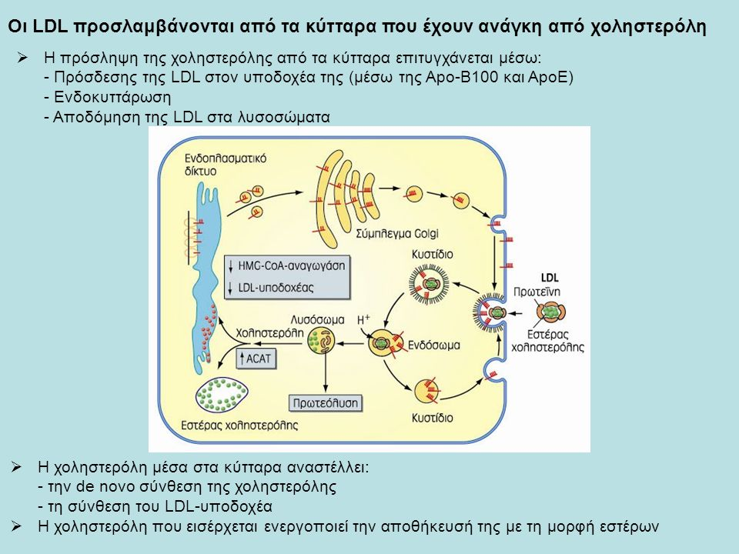

Slide 12
Μεταφορά της χοληστερόλης μεταξύ ιστών-πλάσματος
Η διαιτητικοί εστέρες χοληστερόλης στο έντερο υδρολύονται σε χοληστερόλη η οποία απορροφάται από το έντερο μαζί με την διαιτητική μη εστεροποιημένη χοληστερόλη. Στο έντερο επίσης επανασυντίθενται οι εστέρες χοληστερόλης που μαζί με τα διαιτητικά μόρια ενσωματώνονται στα χυλομικρά. Τα υπολείμματα των χυλομικρών απορροφώνται από το ήπαρ, μαζί με το 95% της χοληστερόλης που περιέχονται σε αυτά τα υπολείμματα των χυλομικρών.
Στο πλάσμα η ακυλοτρανφεράση λεκιθίνης-χοληστερόλης (LCAT), ένζυμο που διαθέτει η HDL, καταλύει την εστεροποίηση της χοληστερόλης η οποία προσλαμβάνεται από την HDL. Δημιουργείται έτσι, μια βαθμίδωση συγκέντρωσης, ώστε να εξάγεται η χοληστερόλη από τους ιστούς και τις άλλες λιποπρωτεΐνες του πλάσματος, καθιστώντας την HDL ικανή να συμμετάσχει στην αντίστροφη μεταφορά χοληστερόλης.

Slide 13
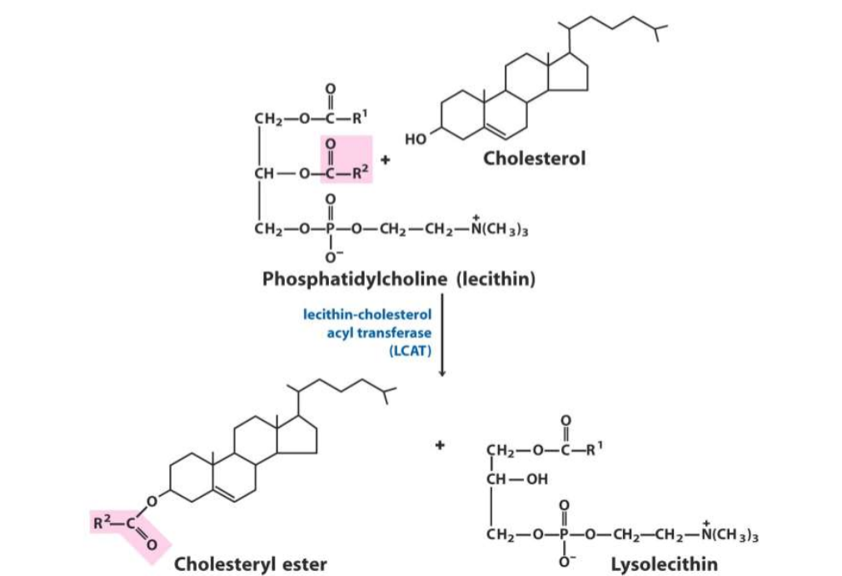
Στο πλάσμα η ακυλοτρανφεράση λεκιθίνης-χοληστερόλης (LCAT), ένζυμο που διαθέτει η HDL, καταλύει την εστεροποίηση της χοληστερόλης η οποία προσλαμβάνεται από την HDL.

Slide 14
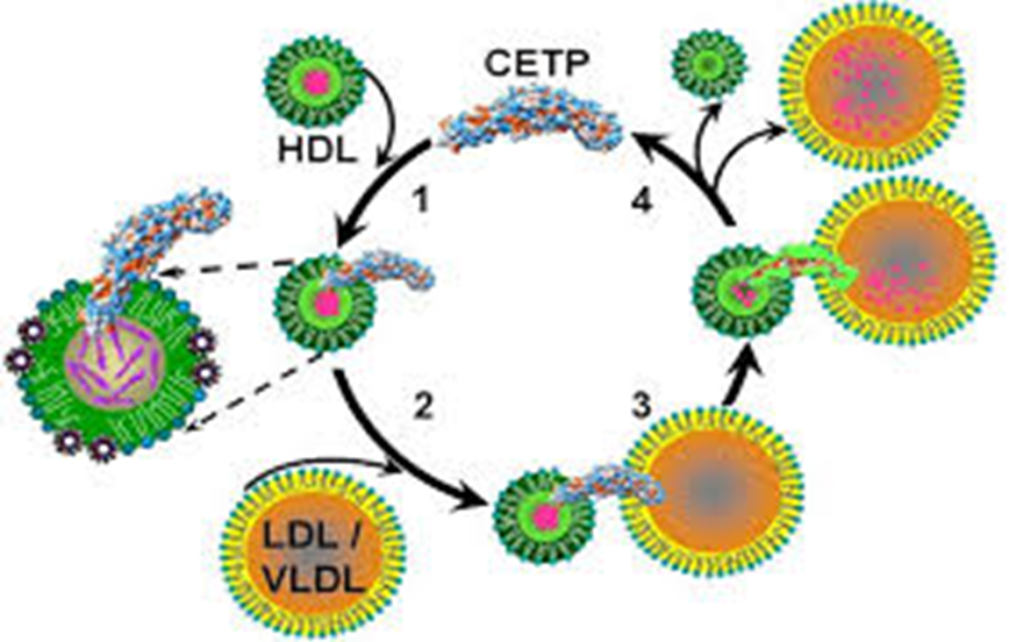
Μεταφορά της χοληστερόλης μεταξύ ιστών-πλάσματος
Στο πλάσμα η εστεροποιημένη χοληστερόλη που σχηματίζεται από την δράση της LCAT, καθαρίζεται από την HDL.
Στο πλάσμα η πρωτεΐνη μεταφορέας των εστέρων χοληστερόλης (CERT ή CETP) διευκολύνει τη μεταφορά των εστέρων χοληστερόλης, μεταξύ της HDL και των ενδιάμεσων λιποπρωτεϊνών VLDL, IDL και LDL και τελικά στο ήπαρ.

Slide 15
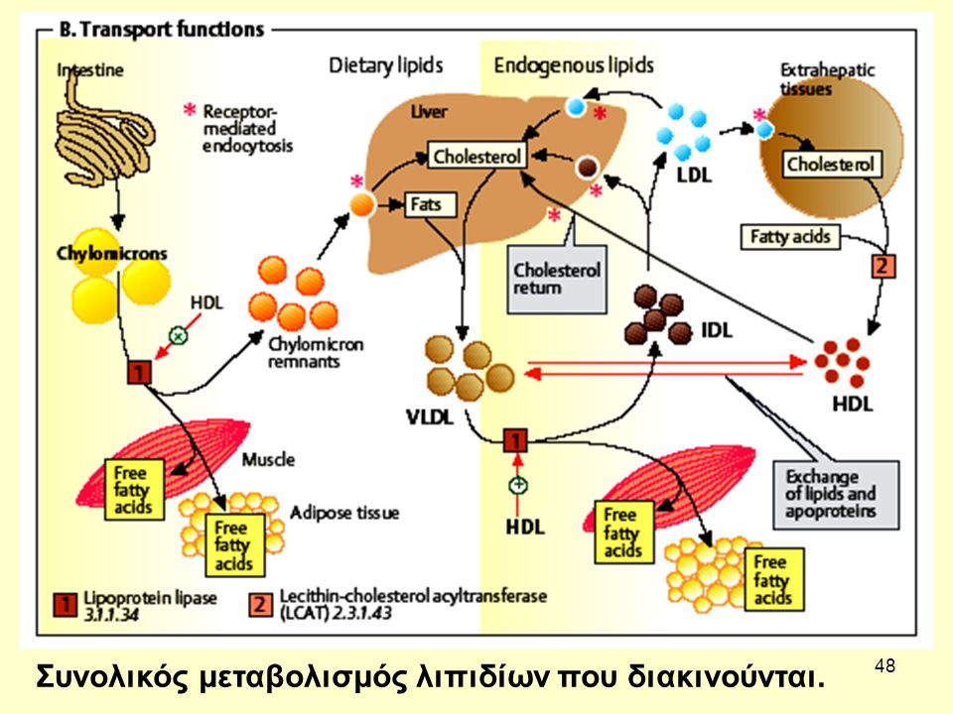

Slide 16
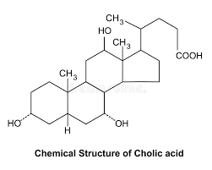
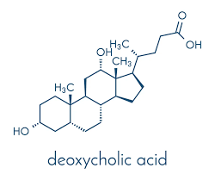
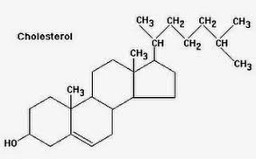
Απέκκριση χοληστερόλης
Η χοληστερόλη απεκκρίνεται από το σώμα μέσω της χολής είτε ως ελεύθερη χοληστερόλη είτε ως χολικά οξέα που σχηματίζονται στο ήπαρ.
Τα πρωτογενή χολικά οξέα όπως το χολικό οξύ παράγονται στο ήπαρ από την χοληστερόλη.
Τα δευτερογενή χολικά οξέα όπως το δεοξυχολικό παράγονται στο λεπτό έντερο από τη δράση εντερικών μικροβίων.
Το 98-99% των χολικών οξέων απορροφάται από τον ειλεό και επιστρέφει στο ήπαρ μέσω της πυλαίας κυκλοφορίας (εντεροηπατική κυκλοφορία).

Slide 18
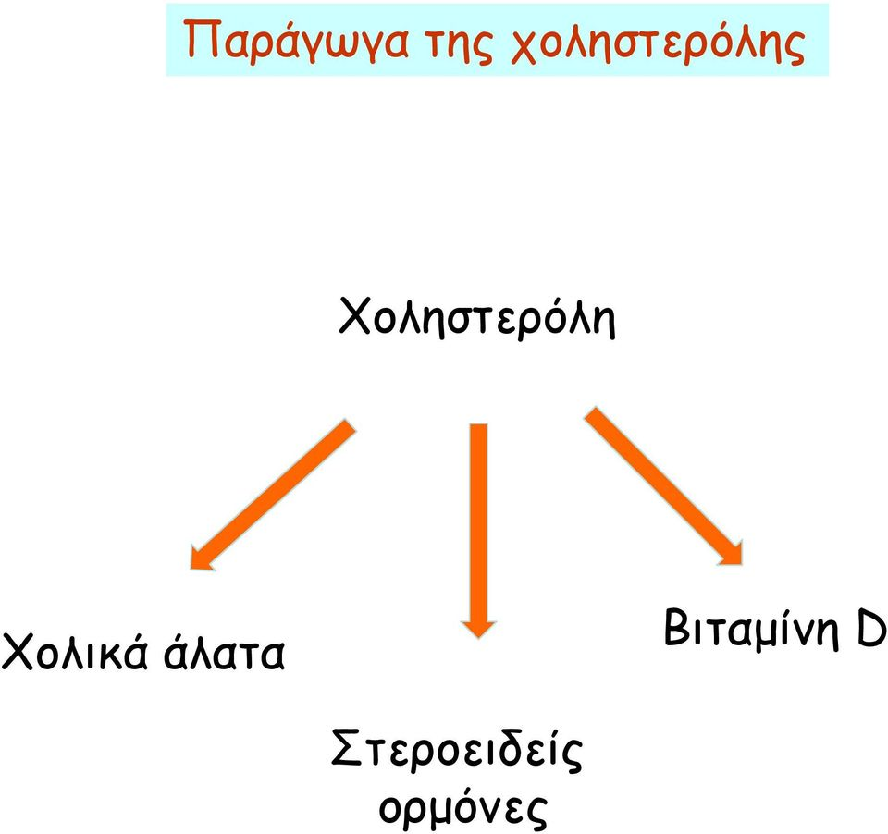
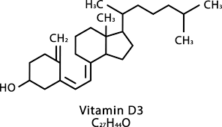
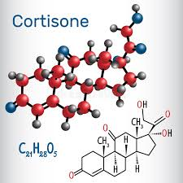
Βιοσυνθετικά παράγωγα χοληστερόλης
Η χοληστερόλη αποτελεί πρόδρομο μόριο για την βιοσύνθεση:
Χολικών αλάτων
Στεροειδών ορμονών
Βιταμίνης D

Slide 19
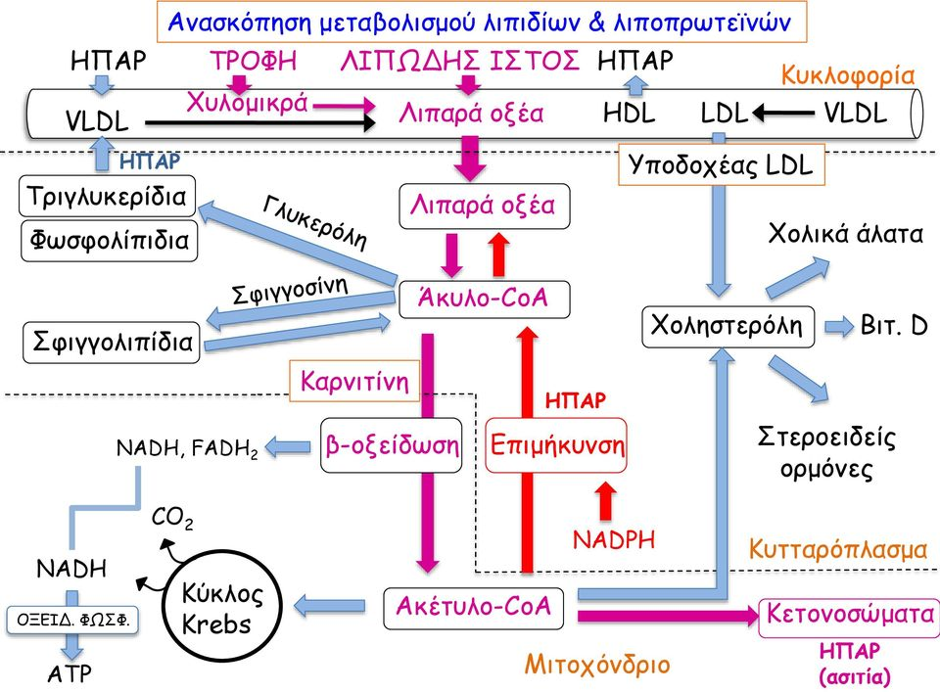

Slide 21
Κλινικές όψεις
Τα αυξημένα επίπεδα χοληστερόλης στο πλάσμα (>200mg/dl) πιστεύεται ότι αποτελούν έναν από τους κύριους παράγοντες προαγωγής της αθηροσκλήρωσης (εναπόθεση χοληστερόλης και εστέρων χοληστερόλης στο αρτηριακό τοίχωμα).
Ασθένειες (πχ σακχαρώδης διαβήτης, υποθυρεοειδισμός, υπερλιπιδαιμίες) στις οποίες παρατηρείται παρατεταμένη ανύψωση των επιπέδων των VLDL, IDL, LDL και υπολειμμάτων χυλομικρών στο αίμα συνδέονται από πρόωρη ή βαρύτερη αθηροσκλήρωση.
Διατροφή με πολυακόρεστα και μονοακόρεστα λιπαρά οξέα (φυτικά λιπαρά) και αντικατάσταση των κορεσμένων λιπαρών οξέων (ζωικής προέλευσης) φαίνεται να μειώνει τα επίπεδα χοληστερόλης πιθανόν μέσω αύξησης του καταβολισμού της LDL.
Διατροφή με σακχαρόζη και φρουκτόζη επιδρά στην αύξηση των λιπιδίων του αίματος.
Ο τρόπος ζωής επηρεάζει τα επίπεδα της χοληστερόλης του ορού (έλλειψη άσκησης, καθιστικός τρόπος ζωής, διατροφή πλούσια σε κορεσμένα λιπαρά, παχυσαρκία, stress).

Slide 23
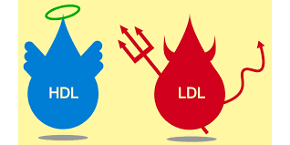
Κλινικές όψεις
Τι είναι ο αθηρωματικός δείκτης;
Ο αθηρωματικός δείκτης συγκρίνει την ολική χοληστερόλη με την «καλή» HDL χοληστερόλη και μπορεί να μας δώσει μία καλή εικόνα για τη διατροφική κατάσταση του ατόμου και ενδεχομένως και για τον τρόπο ζωής του. Πολλές φορές αναφέρεται η HDL χοληστερόλη ως «καλή» από το γενικό πληθυσμό, ώστε να διαχωρίζεται από την LDL χοληστερόλη που την ονομάζουμε «κακή»
Ο αθηρωματικός δείκτης υπολογίζεται διαιρώντας την ολική χοληστερόλη CHOL, με την HDL χοληστερόλη, δηλαδή CHOL/ HDL. Στόχος είναι το αποτέλεσμα της διαίρεσης να είναι το μικρότερο δυνατό, με τις επιθυμητές τιμές να κυμαίνονται μεταξύ 1-3,5. Τιμές μεγαλύτερες από το 3,5 αποτελούν ισχυρή ένδειξη ότι χρειάζεται να γίνουν αλλαγές στις διατροφικές συνήθειες του ατόμου, καθώς και στον τρόπο ζωής του.

Slide 24
Κλινικές όψεις
Οι πρωτοπαθείς διαταραχές των λιποπρωτεϊνών του πλάσματος οφείλονται σε κληρονομικά ελλείματα που αφορούν κάποιο στάδιο σχηματισμού ή μεταβολισμού των λιποπρωτεϊνών (υπο- είτε υπερλιποπρωτεϊναιμίες).
Τα δευτεροπαθή παθολογικά πρότυπα λιποπρωτεϊνών σχετίζονται με επιπλέον νοσήματα όπως σακχαρώδης διαβήτης, υποθυρεοειδισμός, νεφρωσικό σύνδρομο κλπ, που μοιάζουν με εκείνα τα πρότυπα των πρωτοπαθών νοσημάτων.
Για τον έλεγχο του λιποπρωτεϊνικού φαινοτυπικού προφίλ χρησιμοποιείται η ηλεκτροφόρηση των λιποπρωτεϊνών και η ταξινόμηση τους με βάση τα κριτήρια Frederickson.

Slide 25
